Slide 1
Муниципальное автономное дошкольное образовательное учреждение
детский сад №10 «Березка»
«Круги Луллия»
Мавлудова
Зубейда Арифовна
Педагог-психолог
МАДОУ ДС № 10 «Березка»

Slide 2
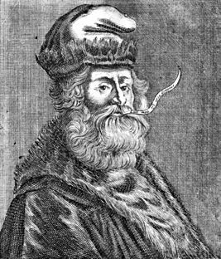
Изначально автором идеи создания «Кругов Луллия»
был каталонский философ
Раймунд Луллий
1235-1315гг.

Slide 3
Цель: формирование элементарных математических представлений

Slide 4
Задачи:
Научить пользоваться эталонами с целью определения свойств предметов
Научить сравнивать объекты по пространственному расположению определять местонахождения объекта в ряду
Научить определять последовательность событий во времени по картинкам и простым моделям
Научить понимать и использовать число как показатель количества, итога счета, называть числа по порядку до 5-6.
Формирование навыков сотрудничества, взаимодействия и самостоятельности.

Slide 5
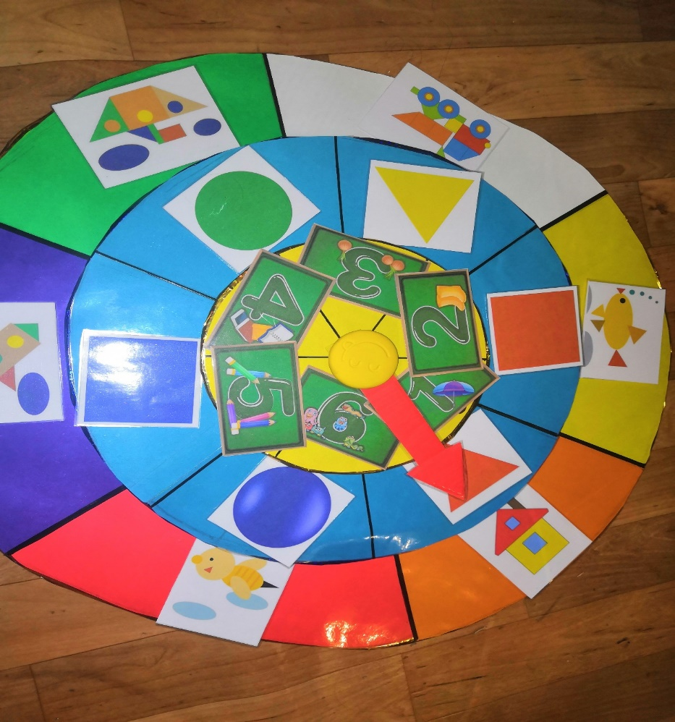
«Круги Луллия»
одно из средств развития интеллектуально-творческих способностей детей,
развития элементарных
Математических
представлений.
Используется в работе с
детьми 3-7 лет

Slide 6
Методические рекомендации
Круги Луллия представляют дошкольникам, как чудесные кольца или загадочные круги.
Для работы с детьми 3-4-го года жизни целесообразно брать только два круга разного диаметра с 4 секторами на каждом.
В работе с детьми 5-6-го года жизни используют два - три круга (4 -6 секторов на каждом).
Дети 7-го года жизни вполне справляются с заданиями, в которых используются четыре круга с 8 секторами на каждом.
Игры целесообразно проводить вне занятий в качестве игровых упражнений (индивидуально или с подгруппами детей). На сектора прикрепляются картинки по теме занятия.

Slide 7
Игры целесообразно проводить вне занятий в качестве игровых упражнений (индивидуально или с подгруппами детей)
Сами круги желательно изготовить из пластика (или толстого картона, мы использовали старые грампластинки). На сектора прикрепляются картинки по теме занятия
Игра должна состоять из двух частей: 1) уточнение имеющихся знаний в определённых областях (реальное задание); 2) упражнения на развитие воображения (фантастическое задание)

Slide 8
Технологическая цепочка проведения игры
1. На всех секторах круга картинками или знаками обозначаются какие-либо объекты.
2. Ставится задача.
3. Круги раскручивают, дети смотрят, какие изображения на кругах оказались под стрелкой, называют их.
4. На основе фантастического преобразования составляют рассказ.

Slide 9
СПАСИБО ЗА ВНИМАНИЕ!

